Slide 1
Информатика и ИТ
6
класс
ВСТАВКА КАРТИНОК, ФИГУР, ТАБЛИЦ И ДИАГРАММ В ПРЕЗЕНТАЦИЮ.

Slide 2
ПЛАН УРОКА
1
Вставка рисунка в презентацию
Добавление фонового рисунка на слайды
Использование диаграмм и графиков в презентации
Вставка таблиц в презентацию

Slide 3
ВСТАВКА РИСУНКА В POWERPOINT
В зависимости от используемой версии PowerPoint вы можете вставлять в слайд-шоу изображения, фотографии, картинки из коллекции или другие рисунки со своего компьютера или из Интернета. На каждый слайд, образец слайдов или фон можно добавить одно или несколько изображений.

Slide 4
ВСТАВКА РИСУНКА В POWERPOINT
Вставка изображения с компьютера
1. Щелкните слайд там, где хотите вставить изображение.
2. На вкладке Вставка в группе Изображения
нажмите кнопку Рисунки.

Slide 5
ВСТАВКА РИСУНКА В POWERPOINT
3. В открывшемся диалоговом окне найдите нужное изображение, выберите его и нажмите кнопку Вставить.
Совет: Если вы хотите одновременно вставить несколько рисунков, выберите необходимые файлы, удерживая клавишу CTRL.

Slide 6
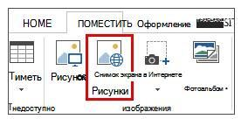
ВСТАВКА РИСУНКА В POWERPOINT
Вставка изображения из Интернета
1. Щелкните слайд там, где хотите вставить изображение.
2. На вкладке Вставка в группе Изображения нажмите кнопку Изображения из Интернета.

Slide 7
ВСТАВКА РИСУНКА В POWERPOINT
3. (PowerPoint 2013) В поле Поиск изображений Bing введите ключевое слово и нажмите клавишу ВВОД.
Или
(Более новые версии) Убедитесь, что Bing отображается слева в раскрывающемся списке источников поиска. В поле введите ключевое слово и нажмите клавишу ВВОД.
Используйте фильтры Размер, Тип, Цвет, Макет чтобы настроить результаты в соответствии со своими предпочтениями.
4. Щелкните необходимое изображение и нажмите кнопку Вставить.

Slide 8
ВСТАВКА РИСУНКА В POWERPOINT
Совет:
После вставки изображения вы можете изменить его размер и местоположение.
Для этого щелкните рисунок правой кнопкой мыши и выберите команду Формат рисунка. Справа от слайда появится область Формат рисунка с инструментами форматирования.

Slide 9
ВСТАВКА РИСУНКА В POWERPOINT
Вставка картинки
В отличие от некоторых более ранних версий приложения, начиная с PowerPoint 2013 в PowerPoint отсутствует коллекция картинок. Вместо неё на вкладке Вставка предусмотрена кнопка Изображения из Интернета, позволяющая найти и вставить необходимую картинку с помощью средства поиска изображений в Bing.

Slide 10
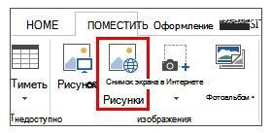
ВСТАВКА РИСУНКА В POWERPOINT

Slide 11
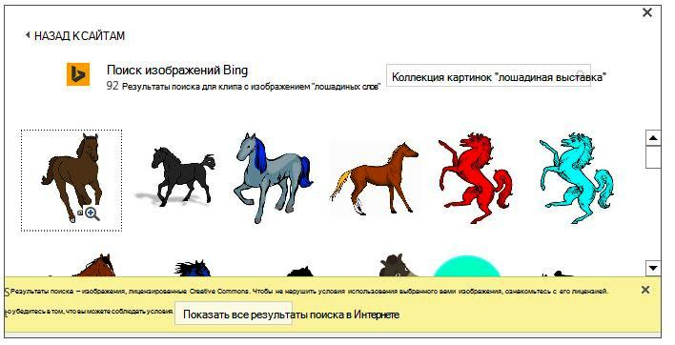
ВСТАВКА РИСУНКА В POWERPOINT
Например, нажав кнопку Изображения из Интернета, вы можете ввести в поле поиска фразу картинка лошади.
В результате отобразится множество картинок, лицензированных Creative Commons.

Slide 12
ДОБАВЛЕНИЕ ФОНОВОГО РИСУНКА НА СЛАЙДЫ
В качестве фона слайда можно использовать рисунок. Вы можете настроить прозрачность рисунка, добавленного на слайд.
Добавление фонового рисунка на слайд
Щелкните правой кнопкой мыши на поле слайда и выберите Формат фона.
В области Формат фона выберите Рисунок или текстура.
В разделе Добавить рисунок из источника выберите, откуда нужно получить изображение:

Slide 13
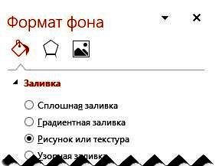
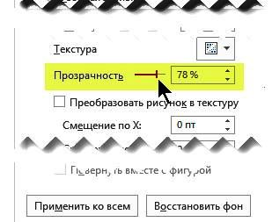
ДОБАВЛЕНИЕ ФОНОВОГО РИСУНКА НА СЛАЙДЫ
Чтобы настроить относительную освещенность рисунка, перетащите ползунок " Прозрачность " вправо.

Slide 14
ДОБАВЛЕНИЕ ФОНОВОГО РИСУНКА НА СЛАЙДЫ
5. Чтобы применить фоновый рисунок ко всем слайдам презентации, нажмите кнопку Применить ко всем. В противном случае просто закройте диалоговое окно Формат фона.

Slide 15
ДОБАВЛЕНИЕ ФОНОВОГО РИСУНКА НА СЛАЙДЫ
Удаление фонового рисунка
1. В обычном режиме выберите слайд, на котором вы хотите удалить образец фона или рисунок.
2. На вкладке Конструктор ленты в группе Настроить
справа выберите Формат фона.

Slide 16
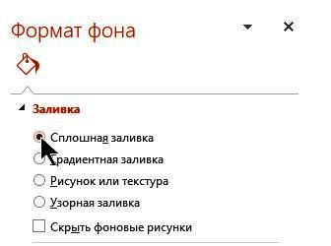
ДОБАВЛЕНИЕ ФОНОВОГО РИСУНКА НА СЛАЙДЫ
3. В области Формат фона в разделе Заливка
выберите вариант Сплошная заливка.

Slide 17
ДОБАВЛЕНИЕ ФОНОВОГО РИСУНКА НА СЛАЙДЫ
4. Щелкните стрелку вниз рядом с кнопкой Цвет. Появится коллекция цветов. Выберите белый цвет.
5. Ваш текущий фон удален, а фон слайда станет белым.
Если вы хотите сделать то же самое на других слайдах презентации, нажмите кнопку Применить ко всем в нижней части области Формат фона.

Slide 18
ИСПОЛЬЗОВАНИЕ ДИАГРАММ И ГРАФИКОВ
В ПРЕЗЕНТАЦИИ
Создать диаграмму можно в PowerPoint или Excel. Если данных много, создайте диаграмму в Excel, а затем скопируйте ее в презентацию.
Этот способ также оптимален, если данные регулярно изменяются и нужно, чтобы диаграмма всегда была актуальной.
В этом случае при копировании диаграммы сохраните ее связь с исходным файлом Excel.

Slide 19
ИСПОЛЬЗОВАНИЕ ДИАГРАММ И ГРАФИКОВ
В ПРЕЗЕНТАЦИИ
Чтобы в PowerPoint создать простую диаграмму с нуля, на вкладке Вставка нажмите кнопку Диаграмма, а затем выберите нужную диаграмму.
1. На вкладке Вставка нажмите кнопку Диаграмма.

Slide 20
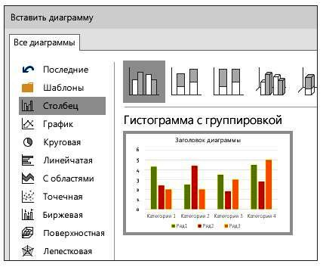
ИСПОЛЬЗОВАНИЕ ДИАГРАММ И ГРАФИКОВ
В ПРЕЗЕНТАЦИИ
2. Выберите тип диаграммы и дважды щелкните нужную диаграмму.

Slide 21
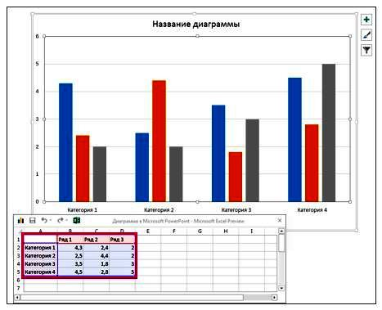
ИСПОЛЬЗОВАНИЕ ДИАГРАММ И ГРАФИКОВ
В ПРЕЗЕНТАЦИИ
3. На появившемся листе замените заполнители собственными данными.
4.По завершении
закройте лист.

Slide 22
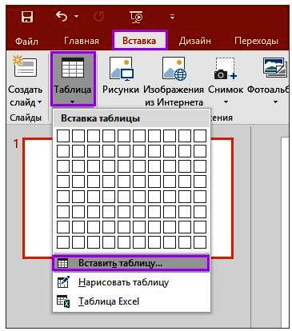
ВСТАВКА ТАБЛИЦ В ПРЕЗЕНТАЦИЮ
1. Выберите слайд,
на который нужно
добавить таблицу.
2. На вкладке Вставка
нажмите кнопку Таблица.

Slide 23
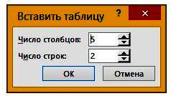
ВСТАВКА ТАБЛИЦ В ПРЕЗЕНТАЦИЮ
3. В диалоговом окне Вставка таблицы выполните одно из указанных ниже действий.
С помощью мыши задайте нужное количество строк и столбцов.
Выберите команду Вставить таблицу, а затем заполните поля Число столбцов и Число строк.

Slide 24
ВСТАВКА ТАБЛИЦ В ПРЕЗЕНТАЦИЮ
4. Чтобы добавить текст в ячейку таблицы, щёлкните ее, а затем введите текст. После этого щёлкните за пределами таблицы.
Советы:
Чтобы быстро добавить строку в конце таблицы, щелкните последнюю ячейку последней строки и нажмите клавишу TAB.

Slide 25
ВСТАВКА ТАБЛИЦ В ПРЕЗЕНТАЦИЮ
Советы:
Чтобы добавить строки или столбцы, щёлкните ячейку правой кнопкой мыши, а затем на мини-панели инструментов нажмите кнопку
Вставить и выберите место вставки строки или
столбца.
Чтобы удалить строки или столбцы, щелкните ячейку правой кнопкой мыши, а затем на мини-панели инструментов нажмите кнопку Удалить
и выберите нужный вариант.

Slide 26
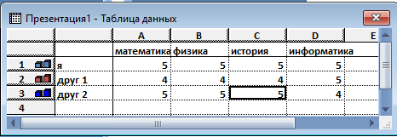
ЗАДАНИЯ ДЛЯ САМОСТОЯТЕЛЬНОЙ РАБОТЫ
Создайте презентацию.
Вставьте картинку, переместите её по сладу. Введите название картинки в заголовок слайда.
Вставьте диаграмму, заполнив таблицу по образцу:
Отформатируйте диаграмму

Slide 27
ЗАДАНИЯ ДЛЯ САМОСТОЯТЕЛЬНОЙ РАБОТЫ

Slide 28
ЗАДАНИЯ ДЛЯ САМОСТОЯТЕЛЬНОЙ РАБОТЫ

Slide 29
ЗАДАНИЯ ДЛЯ САМОСТОЯТЕЛЬНОЙ РАБОТЫ

